Slide 1
COMERCIO ELECTRÓNICO
MODELOS

Slide 2
Comercio Electrónico
B2C: Business to Consumer
B2B: Business to Business
C2C: Consumer to Consumer
C2B: Consumer to Business
A2B/C/A: Administration to Business/Consumer/Administration (e-goverment)
P2P: Peer to Peer
B2E: Business to Employee
D2C Direct to consumer
O2O Online to Offline & Offline to Online

Slide 3
B2C: Business to Consumer
Venta de productos finales a un consumidor
  Medios de pago
  Formas de envío
  Impuestos
  Plazos de entrega
  Garantía
  Devoluciones de material
  Servicio de postventa
  Protección de datos
Barrabes.com http://www.barrabes.com/barrabes/cond_compra.asp

Slide 4
B2C: Business to Consumer
Programa de tienda virtual
  Creación de un catálogo
  Carrito de compra
  Aspectos de seguridad
  Medios de pago: TPVVirtual
  Ejemplos: Shopsland http/www.shopsland.com
  www.madeinzacatecas.com
  www.lasainera.com

Slide 5
B2C: Business to Consumer
Pasarela de pago o TPVVirtual
  Cliente compra mediante alguna aplicación de e-commerce
  La aplicación redirigirse al sitio web del banco indicando el importe
  El número de tarjeta de crédito viaja encriptado al banco
  El banco comprueba validez de la tarjeta y realiza el cobro en la cuenta del vendedor
  El banco redirige a la aplicación de comercio electrónico indicando si se pudo hacer el cobro

Slide 6
B2C: Business to Consumer
VENTAJAS
  El número de tarjeta viaja codificado (comprador)
  El vendedor debe tener una cuenta en el banco (comprador)
  Banco verifica autenticidad y fondos (vendedor)
  El cobro se ingresa al instante (vendedor)
  Cobrar a clientes de cualquier lugar (vendedor)
  Seguridad total para los clientes

Slide 7
B2C: Business to Consumer
DESVENTAJAS
  Las comisiones por este sistema de cobro suelen ser más altas que comprando físicamente
  Posibilidad de reclamaciones

Slide 8
B2C: Business to Consumer
Puntos fuertes
  Comodidad, ahorro de tiempo, información, ahorro de costes, posibilidad de comparar precios, buscar productos difíciles
Puntos débiles
  Desconfianza de los medios de pago, no se ve ni se toca el producto, costes de envío

Slide 9
B2C: Business to Consumer
Qué funciona en Internet?
  Lo que sea útil: fuente de información, ej buscadores
  Lo que es fácil de usar
  Lo que te aporta un incentivo
  Lo que es mejor que la realidad
  Lo que sea personalizado

Slide 10
B2C: Business to Consumer
Buscadores de precio
  Al igual que buscadores de páginas web recorren páginas HTML…
  Unificar las bases de datos de productos
  Nuevo lenguaje para bases de datos: XML
  XML permite definir documentos y bases de datos

Slide 11
B2C: Business to Consumer
Si el buscador de precios me permite encontrar el mejor precio los márgenes tienden a desaparecer
Dónde está la ganancia? Volumen de visitas
Tienda virtual migrar Comunidad Activa

Slide 12
B2B: Business to Business
Comercio electrónico entre empresas: clientes y proveedores
  Obtención de información sobre productos
  Negociación de precios
  Aprovisionamiento
  Pagos
  Intercambio de facturas
  Servicio de postventa

Slide 13
B2B: Business to Business
EDI (Intercambio Electrónico de Datos)
  Tecnología pionera
  Transmitir electrónicamente documentos comerciales y administritivo-contables (pedidos, facturas, etc.) entre aplicaciones
  Envío de documentos es en un formato normalizado de manera que se pueda procesar automáticamente

Slide 14
B2B: Business to Business
Mercados B2B verticales
  Se centran en sectores de una actividad
  Ofrecen servicios como petición de ofertas, concursos, licitaciones
  Permiten comparar los precios, la calidad, los servicios
  El beneficio para la empresa es la rapidez de las transacciones

Slide 15
B2B: Business to Business
Mercados B2B verticales
  Ejemplo: http://www.consumalia.com
  http://www.makro.com.ve/site/makro/pt/home/home.aspx
  Empresa compradora realiza su petición
  Los proveedores seleccionados son notificados por e-mail
  Los proveedores realizan sus ofertas
  Los compradores adjudican las ofertas e informan a los proveedores

Slide 16
B2B: Business to Business
Mercados B2B verticales
  La información es confidencial
  El intermediario (consumalia) simplifica al máximo todas las gestiones de compra-venta
  Se proporciona reducción de costes
  Oportunidades de negocio y acceso a nuevos clientes
  Cuota anual - Comisión 1% que factura al proveedor

Slide 17
B2B: Business to Business
Mercados B2B horizontales
  Permiten comprar, vender, subastar cualquier tipo de producto
  Facilita operaciones de compra-venta entre empresas de todos los sectores y países
  Ejemplo: http://www.mercadolibre.com

Slide 18
A2B/C/A: Administration to …
A2B: Administration to Business
  Abarca transacciones entre empresas y organizaciones gubernamentales
  Publicación de disposiciones administrativas; intercambio electrónico de impuestos, pago de tasas, cotizaciones SS, etc; información de subvenciones; trámite para creación de empresas, etc.
  http://www.seduzac.gob.mx

Slide 19
A2B/C/A: Administration to …
A2C: Administration to Consumer
  Abarca transacciones entre ciudadanos y organizaciones gubernamentales
  VENTANILLA ÚNICA ELECTRÓNICA
  Empleo público, autorizaciones para instalaciones publicas, consulta trámites legales, pago de impuestos, dar de alta en el padrón, tarjeta de descuento de transporte, conseguir certificado, etc.

Slide 20
A2B/C/A: Administration to …
A2C: Administration to Consumer
  Ejemplo: Seguridad Social http://www.imss.gob.mx

Slide 21
D2C, o Direct to Customer
D2C, o Direct to Customer, es una estrategia de comercio electrónico de baja barrera de entrada que permite a los fabricantes y las marcas de CPG vender directamente al consumidor. Evita el método convencional de negociar con un minorista o revendedor para llevar su producto al mercado. En D2C, las marcas venden directamente al consumidor a través de un medio en línea.
https://www.the5th.co/

Slide 22
O2O (Online to Offline y viceversa)
Se trata de un nuevo modelo de negocio en el que los minoristas utilizan los canales online y offline como estrategia intensiva. Mediante el uso de métodos de marketing y publicidad en línea, los minoristas encuentran clientes potenciales en línea, aumentan su conocimiento de los productos y servicios y los atraen a realizar compras en tiendas físicas.

Slide 23
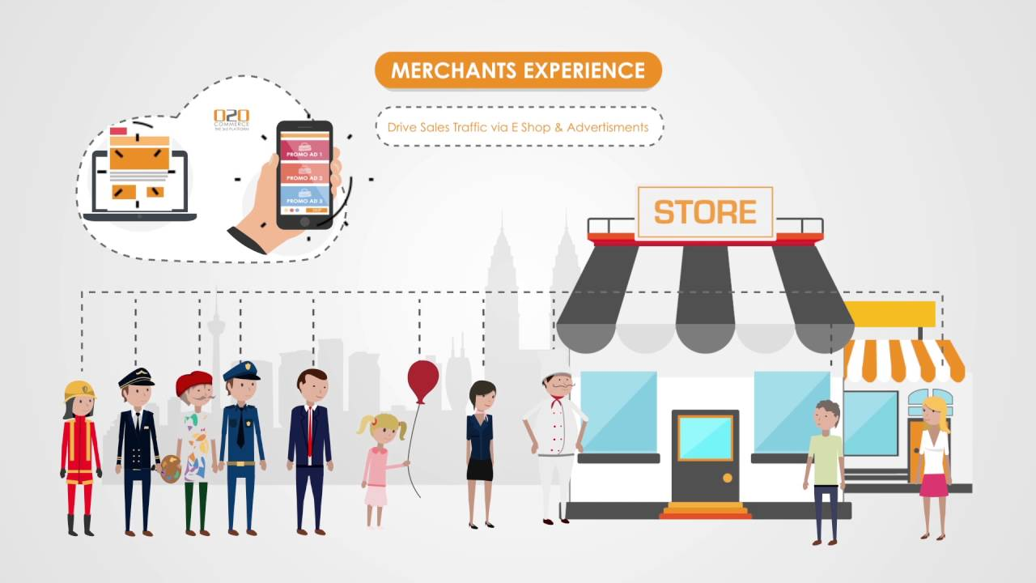

O2O (Online to Offline y viceversa)

Slide 24
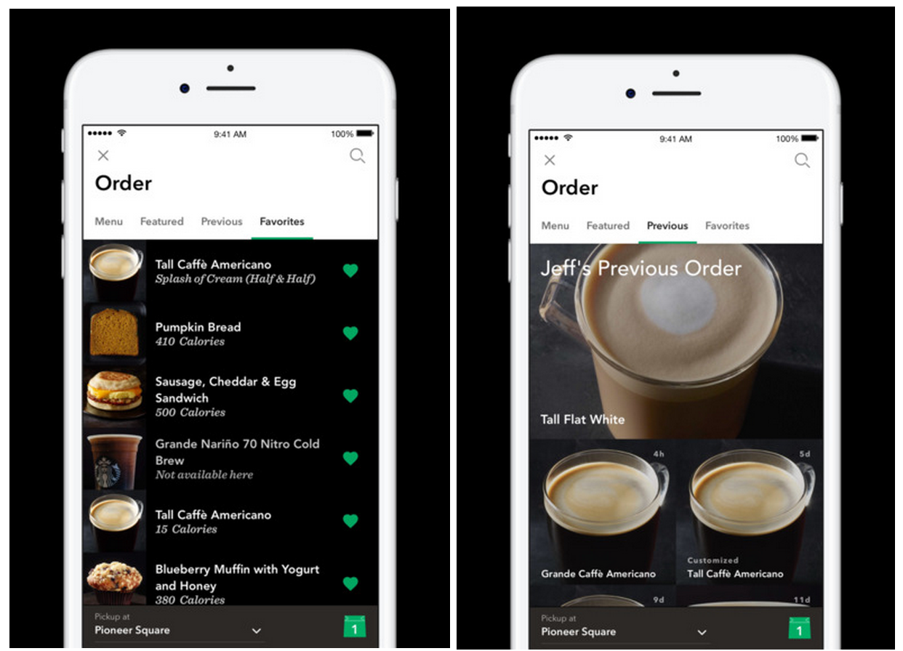
O2O (Online to Offline y viceversa)

Slide 25

O2O (Online to Offline y viceversa)
https://apkcombo.com/en-in/gyggemx/com.wGyggemx_5825364/
https://www.facebook.com/gyggeapp

